Slide 1
Оформление ветеринарных документов на продукты питания и грядущие глобальные изменения
Кошелева Татьяна
Руководитель отдела АРТ

Slide 2
«Первый БИТ» - это
www.1cbit.ru

Slide 3
ЭКСПЕРТ ПО АВТОМАТИЗАЦИИ БИЗНЕС-ПРОЦЕССОВ
Более 20 лет в IT- отрасли
87 офисов в 5 странах мира
Более 50 собственных IT-решений
Более 220 000 успешных внедрений
Техподдержка пользователей 24 часа 7 дней в неделю
www.1cbit.ru

Slide 4
«Обязательная электронная ветеринарная сертификация в ГИС. Меркурий»

Slide 5
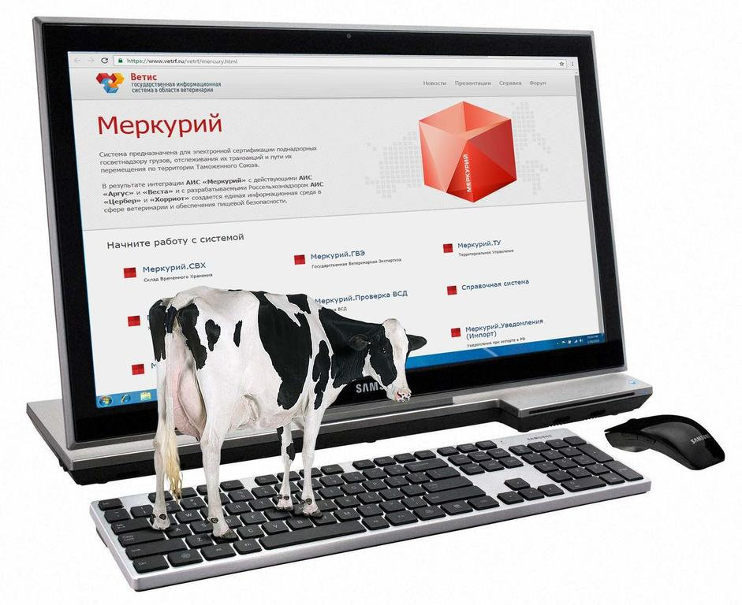
С 01 января 2016 года возможно оформление ветеринарно-сопроводительных документов в электронном виде.
Что это означает для предприятий, производящих и торгующих подконтрольной продукцией?

Slide 6
Продукция, регулируемая Госветнадзором, согласно ФЗ №243 от 01.07.2015 «О внесении изменений в Закон Российской Федерации «О ветеринарии», подлежит обязательной электронной сертификации в Федеральной государственной информационной системе Меркурий.
С 1 июля 2018 вся продукция, производимая и реализуемая в России, будет отслеживаться.
Технически отслеживание будет осуществляться через учет ветеринарно-сопроводительных документов на всех этапах производства, вплоть до продажи продуктов конечному потребителю.

Slide 7
На государственном уровне принято решение ослабить бюрократический контроль за бизнесом.
Каких продуктов и кого коснется новый закон?
Перечень подконтрольных товаров, подлежащих сопровождению ветеринарными сопроводительными документами, утвержден Приказом Минсельхоза России от 18.12.2015 № 648.
Перечень очень большой для полного упоминания, но для понимания масштабности достаточно будет указать следующие группы:
живые животные,
мясо и пищевые мясные субпродукты,
готовые продукты из мяса и рыбы,
продукты животного происхождения,
рыба и ракообразные,
молочная продукция,
яйца птиц,
мед,
молочная продукция,
злаки и мука,
жиры и масла животного или растительного происхождения,
готовые продукты из зерна злаков и муки и так далее.

Slide 9
01.07.15 был принят Федеральный Закон N 243-ФЗ "О внесении изменений в Закон Российской Федерации "О ветеринарии".
Самое важное в законе:
с 01.01.16 возможно оформление ветеринарно-сопроводительных документов, далее ВСД (ветсвидетельства или ветсправки) в бумажном или электронном виде - по желанию собственника продукции
с 01.07.18 оформление ветеринарно-сопроводительных документов (ветсвидетельства или ветсправки) должно происходить только в электронном виде
оформление ВСД допускается не только сотрудниками ветеринарной службы, но и сотрудниками предприятий. Что это означает для компаний?

Slide 10
Правила и порядок оформления ВСД и регистрации во ФГИС «Меркурий», а также категории прав пользователей описаны
В приказе Министерства сельского хозяйства РФ от 27 декабря 2016 г. N 589
Список подконтрольных товаров подлежащих сопровождению ВСД указан
В приказе Министерства сельского хозяйства РФ от 18 декабря 2015 г. N 648
Список подконтрольных товаров, на которые могут оформить ВСД аттестованные специалисты указан
В приказе Министерства сельского хозяйства РФ от 18 декабря 2015 г. N 647
Список подконтрольных товаров, на которые могут оформить ВСД уполномоченные лица организации(без вет. образования) указан
В приказе Министерства сельского хозяйства РФ от 18 декабря 2015 г. N 646

Slide 11
На государственном уровне принято решение ослабить бюрократический контроль за бизнесом.
Государство говорит - мы доверяем бизнесу оформлять ВСД своими силами. То есть один или несколько сотрудников компании, зарегистрированные в системе Меркурий смогут самостоятельно вести учёт ВСД без привлечения сотрудников ветслужбы.
Такой порядок распространяется на переработанную и упакованную продукцию.
Реальные выгоды для бизнеса очевидны.
К примеру, затраты крупной федеральной торговой сети на обслуживание ветеринарного документооборота составляют порядка 400 млн. руб. в год.
С использованием электронных ВСД ветеринарный документооборот будет для компании БЕСПЛАТНЫМ.

Slide 12
Особенности работы с электронными ВСД
Главное - любое перемещение грузов вне склада должно сопровождаться ЭВСД
На уровне страны это означает, что будет организован партионный учёт движения товара между компаниями в разрезе ВСД: каждый приход товара на склад сопровождается ЭВСД и каждый расход товара сопровождается ЭВСД. Отдельное ЭВСД оформляется на каждое наименование товара с указанием дат производства (до 01.01.18 допускается оформление ЭВСД на группу товаров, например, колбаса в ассортименте).
Возможность ведения ЭСВД силами предприятий не означает отсутствие ветеринарного контроля со стороны государства. Импорт в обязательном порядке проходит ветеринарный контроль.
Все поступления товаров через границу Таможенного союза фиксируются в системе Аргус.ХС

Slide 13
Последствия для бизнеса от внедрения ВСД
1
Учет движения товара должен вестись в разрезе ВСД и сроков годности
Внедрение контроля за движением товара на государственном уровне - при выявлении расхождений в приходе и расходе автоматически могут направляться проверки контролирующих органов на предприятия. Правило такое - чем больше расхождений в учёте товара, тем больше вероятность направления проверки. До 01.01.18 устанавливается порог расхождения в 5%, на который контролирующие органы не будут обращать внимание.
Необходимо строго контролировать: инвентаризацию; возврат товара от покупателей; частичные и полные недопоставки товара в торговые точки.
2
3

Slide 14
Как подключиться к системе ГИС Меркурий?
Как упростить ведение учета в системе ГИС Меркурий?
Можно ли работать с ГИС Меркурий из 1С?

Slide 15
Как подключиться к системе Меркурий?
Подключение к ГИС Меркурий осуществляется через управление Россельхознадзора
Предусмотрено 2 варианта обращения:
оформить заявление на подключение на фирменном бланке и передать его в территориальное управление Россельхознадзора
написать письмо и подписать электронно-цифровой подписью в адрес admin@fsvps.ru (для ИП - info@svfk.mcx.ru).
В заявке указать: название организации, юр. адрес, факт. адрес, ИНН, КПП, ОГРН, вид деятельности, ФИО администратора.
Предприятие должно быть зарегистрировано в двух реестрах: "Хоз. субъекты" и "Поднадзорные объекты".
Также после предоставления доступа к системе нужно убедиться, чтобы в карточке предприятия были указаны склады, на которых хранится продукция компании.

Slide 16
Работа в системе Меркурий на производстве
Список доступных операций в ГИС Меркурий:
1
Оприходование сырья
- Импорт - Покупка на территории ЕТС - Отбор проб для лаборатории
Производство продукции
Отгрузка продукции
Инвентаризация
Оприходование и отгрузка возвратов
2
3
4
5

Slide 17
Мы задали вопрос Россельхознадзору!
Будет ли обязательным с 01.01.18 формирование электронных производственных ВСД при производстве изделий с указанием всех сырьевых позиций по рецептуре?
[Поддержка Меркурия - Поддержка #79399]
Требуется указывать всё подконтрольное сырье. Вопрос только в выборе уровня прослеживаемости - низкого разрешения либо высокого. В случае выбора прослеживаемости высокого разрешения сырье связывается с одной конкретной выпускаемой партией подконтрольной продукции, иначе, все сырье имеет связь со всеми выпускаемыми партиями.

Slide 18
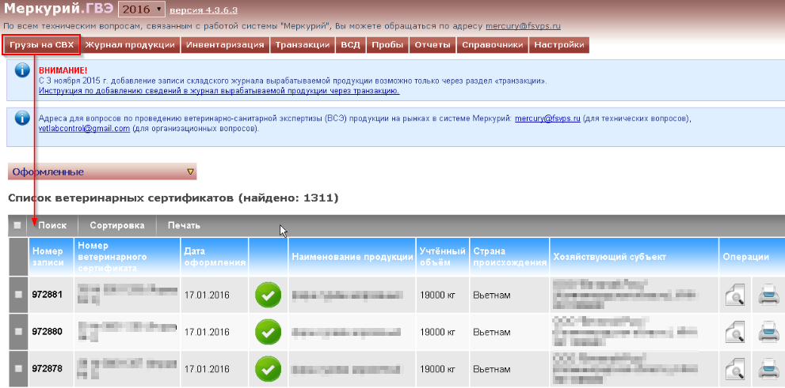
Работа в системе Меркурий

Slide 19
Варианты подключения к системе Меркурий
Оставить все как есть на текущий момент | Web доступ к ГИС Меркурий | Интеграция 1С с ГИС Меркурий
Нет затрат на подключение и автоматизацию. Необходимо оплачивать бланки ветеринарных сопроводительных документов даже на маленькие отгрузки. С 2018 года уже невозможно будет работать по такой схеме дальше. Переход на ГИС Меркурий неизбежен. | Не нужно платить за бланки ВСД. Необходимо обучить каждого пользователя работе в системе Меркурий. Документы будут вручную дублироваться из текущей 1С в ГИС Меркурий. Вариант подходит только при маленьком товарообороте | Не нужно платить за бланки ВСД. Нужно наладить партионный учет товаров. Дублировать вручную документы не придется – все будет автоматически выгружаться из 1С в ГИС Меркурий. Потребуется внедрение дополнительных модулей для вашей 1С.

Slide 20
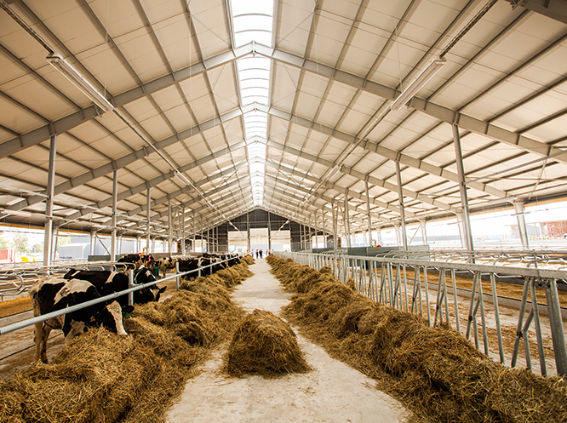
Интеграция ГИС Меркурий с 1С

Slide 21
Работа с ГИС Меркурий из 1С
ВАРИАНТ № 1 Использовать Веб решение Меркурий.ХС
« + »
Никаких дополнительных затрат на информационные системы, но не решает ни одну из возникающих проблем предприятия
« - »
Увеличение времени или числа сотрудников склада, логистики
Увеличение времени на оформление ВСД
Дублирование информации в учетные системы
Увеличение финансовых затрат на логистику
ВЫВОД - Вариант №1 не эффективен, влечет финансовые потери.
Подходит мелким хозяйствующим субъектам с небольшим количеством
операций с ВСД (например, ларек ИП или частный фермер)

Slide 22
Работа с ГИС Меркурий из 1С
ВАРИАНТ № 2 Использовать Шлюз Ветис.API.
Интегрировать свои учетные системы с ФГИС Меркурий.
« + »
Наличие собственной системы и возможности ее дорабатывать самостоятельно
« - »
Затраты на интеграцию, доработку своих учетных систем, поддержку изменений Ветис.API
Требуется штат IT-специалистов
ВЫВОД - Вариант №2 подходит крупным и средним компаниям с развитыми производственными, логистическими и складскими системами,
обладающим большими финансовыми ресурсами для решения данной задачи

Slide 23
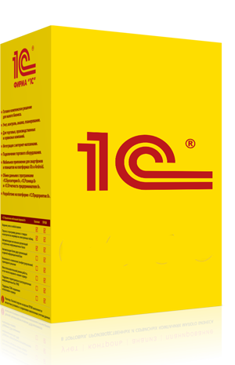
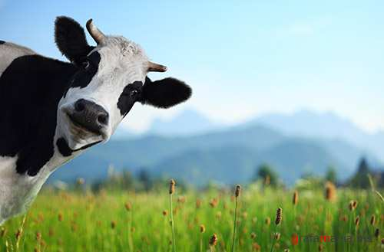
Работа с ГИС Меркурий из 1С
ВАРИАНТ №3
Интеграция 1С и ГИС. Меркурий

Slide 24
Работа с ГИС Меркурий из 1С
1С:Предприятие 8. Управление ветеринарными сертификатами
Решение "1С:Управление ветеринарными сертификатами" позволяет осуществлять:
передачу информации в ФГИС "Меркурий" для получения ветеринарных сопроводительных документов;
передачу информации в ФГИС "Меркурий" о перемещении, гашении ветеринарных сопроводительных документов;
получение информации из ФГИС "Меркурий" о сформированных ветеринарных сопроводительных документах;
выполнение хранения, обработки и выборки информации по полученным ветеринарным сопроводительным документам.
передачу информации в типовые программные продукты "1С" о сформированных электронных ветеринарных сопроводительных документах

Slide 25
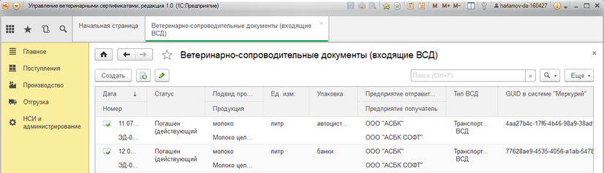
Работа с ГИС Меркурий из 1С
В конфигурации реализована возможность выгрузки информации о сформированных электронных ветеринарных сопроводительных документах в файл формата xml, а также реализован механизм обмена данными с типовыми конфигурациями:
"1C:ERP Управление предприятием 2",
"1С:Комплексная автоматизация" (редакция 2)
"1С:Управление торговлей" (редакции 10.3, 11.3 и выше), а так же отраслевыми решения, которые разработаны на их основе.

Slide 26
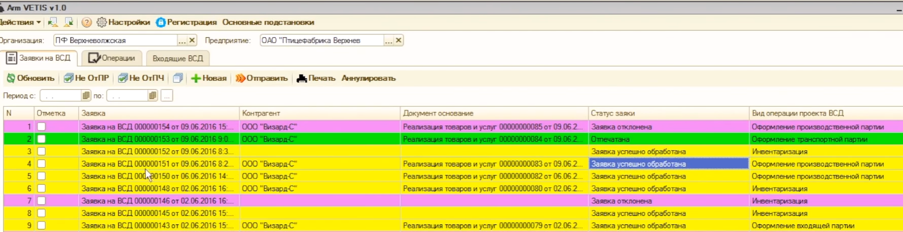
Работа с ГИС Меркурий из 1С
БИТ: Интеграция с ФГИС "Меркурий"
Продукт БИТ: Интеграция с ФГИС «Меркурий» предназначен для автоматического обмена с ФГИС "Меркурий" данными электронной ветеринарной сертификации на основе первичных документов учетной системы заказчика, построенной на любой программной платформе.
При этом решение может как встраиваться в одну из типовых конфигураций, так и работать в режиме "Шлюз".

Slide 27
Работа с ГИС Меркурий из 1С
Продукт БИТ: Интеграция с ФГИС «Меркурий» может выступать как дополнение к типовым конфигурациям:
"1С:ERP Управление предприятием 2",
"Управление производственным предприятием",
"Комплексная автоматизация ",
"Бухгалтерия предприятия",
"Управление торговлей",
"Управление небольшой фирмой",
"Управление холдингом" разработанное в среде "1С:Предприятия 8.3" в обычном режиме и в режиме управляемого приложения.

Slide 28
Подведем итоги. Что предпринять участникам рынка?
1
Осуществить регистрацию и подключение к системе ГИС Меркурий самостоятельно или с партнером Первый БИТ.
Заказать в компании Первый БИТ – услугу Экспресс обследование предприятия на готовность к системе ГИС Меркурий. Стоимость услуги 12800 руб. Результат этапа: схема взаимодействия реестра бизнес процессов предприятия.
Совместно с партнером Первый БИТ - проработать схему движения ВСД в рамках предприятия(й), а также внешних контрагентов. Стоимость услуги зависит от второго этапа.
По результатам второго и третьего этапа специалистами компании Первый БИТ будут выданы рекомендации по вариантам автоматизации, а также согласованы требования к внедрению системы на предприятии. Стоимость индивидуально.
2
3
4

Slide 29
Спасибо за внимание!
На ваши вопросы готова ответить
8 8442 26-27-27
8 937 717 4972
Кошелева Татьяна Руководитель отдела АРТ

